Slide 1
广场舞 法律观察与建议
四川拓泰律师事务所
2015年9月

Slide 2
目录
一、广场舞
1、定义
2、常见类型
3、兴起的背景
4、近年来社会事件
二、主体及利益冲突
三、法律利益分析
四、利益冲突处理的法律原则
五、广场舞相关违法行为可能承担的法律责任
六、常见问题与建议

Slide 3
广场舞定义
广场舞
舞蹈艺术中最庞大的系统，因多在广场聚集而得名，融自娱性与表演性为一体，以集体舞为主要表演形式，以娱乐身心为主要目的文化娱乐活动。
广场舞
在公共场所由群众自发组织，参与者多为中老年人，其中又以妇女居多。广场舞是人民群众创造的舞蹈，是专属于人民群众的舞蹈，因为民族的不同，地域的不同，群体的不同所以广场舞的舞蹈形式也不同。
来源：百度百科

Slide 4
广场舞常见类型
原生态舞
主要分布在乡村，主要是汉族，表演形式一般都在正月十五闹红火出现，群众自发表演为主体。 例子： 成都黄龙溪古镇舞龙灯
加工舞
原生态舞蹈的基础上加以整理有所创新的广场舞蹈 例子：山西原平的《凤秧歌》
踏歌舞：
最近几年兴起的一种中老年喜爱的流行广场舞蹈。踏歌广场舞的全称是：紫蝶踏歌广场舞，又称紫蝶广场舞，踏歌广场舞。随着音乐高低音节奏而有序踏出舞步。是一套广泛流行于网络、民间的广场健身舞蹈。创建者沈继群。
自由舞
没有正规的策划和编排。带有随兴而舞，随机而舞的意识和思想内涵，是一种不受时间、空间、主题、意义等限制的自由舞蹈。

Slide 5
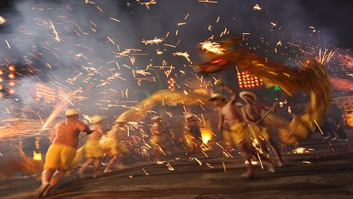
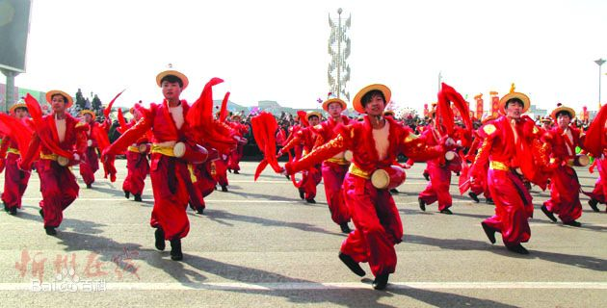
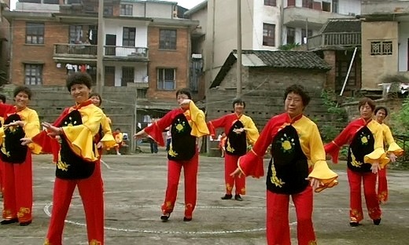
广场舞常见类型

Slide 6
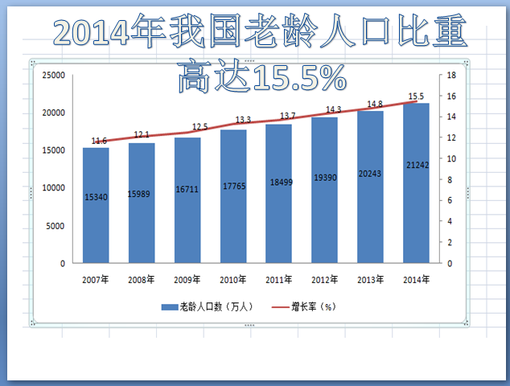
广场舞兴起的背景
1、老龄化社会到来

Slide 7
广场舞兴起的背景
2、社会民众健身意识不断增强

Slide 8
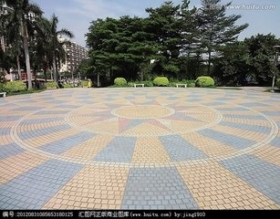
广场舞兴起的背景
3、全国各地广场、公园建设兴起

Slide 9
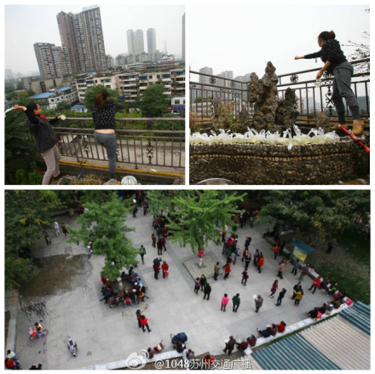
近年来引起的社会事件
1、2013年4月 四川省成都市莲花新区
附近业主扔水弹 （来源： 中青网 ）

Slide 10
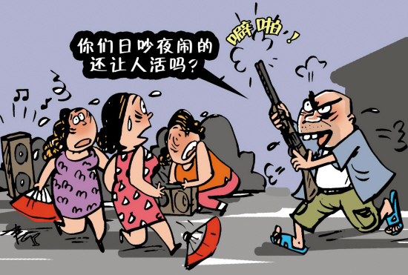
近年来引起的社会事件
2、2013年6月 北京昌平区
附近业主朝天鸣枪、放藏獒（来源：新华网）

Slide 11
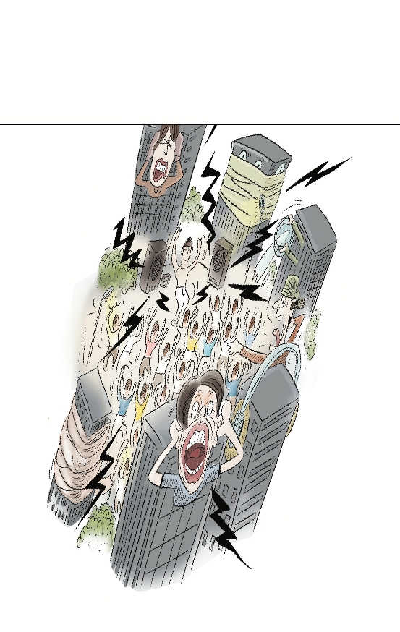
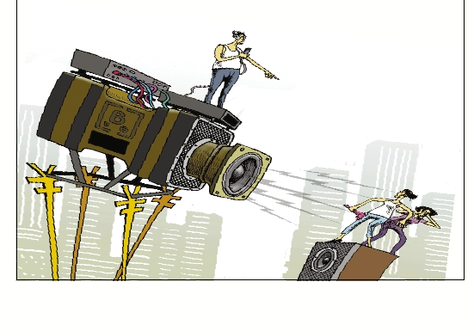
近年来引起的社会事件
3、2014年3月 温州市鹿城区松台广场
附近业主使用定向扩音器（来源：浙江在线）

Slide 12
相关主体及主要冲突类型
相关部门
1、公安部门
相关部门
1、文化部门
2、公安部门
3、环保部门
4、城管部门
5、街道办
违法干涉 （打人、扔水弹、泼粪）
行政违法（通常表现为声音大，构成“噪音”）
广场、公园、坝坝
附近业主、承租人
主要诉求：日常生活不受“广场舞”影响
广场舞组织者、参与者
主要诉求：自由、不受干扰
同时可能构成民事侵权

Slide 13
广场舞相关法律利益衡量
广场舞个体跳舞自由
广场舞个体健身、娱乐和交友的有益价值
广场舞作为一种高雅社会文化娱乐活动本身的社会价值
社会管理成本
业主日常生活、学习安宁
房产价值

Slide 14
利益冲突的法律处理原则
1、合法权益受法律保护
《民法通则》第5条
2、民事侵权要担民事责任
《侵权责任法》第2条
3、行政违法要担行政责任
《环境噪声污染防治法》第58 《治安管理处罚法》第58条
《成都市环境噪声（震动）管理条例》

Slide 15
违法行为可能引起的法律责任
民事责任 《侵权责任法》
1、停止侵害 （噪音扰民、人身伤害）
2、赔偿损失 （噪音扰民、人身伤害）
行政责任 《环境噪声污染防治法》、《治安管理处罚法》
1、警告 （噪音扰民）
2、罚款200～500元 （噪音扰民）
3、15日以下拘留 （人身伤害）
刑事责任

Slide 16
违法行为可能引起的法律责任
噪音标准：
1、国家标准 GB3096-2008
类别 | 昼间 | 夜间
疗养区、高级别墅区、高级宾馆区 | 50分贝 | 40分贝
以居住、文教机关为主的区域 | 55分贝 | 45分贝
居住、商业、工业混杂区 | 60分贝 | 50分贝
工业区 | 65分贝 | 55分贝
城市中的道路（含铁路）交通干线道路两侧区域、内河航道两侧区域 | 70分贝 | 60分贝

Slide 17
违法行为可能引起的法律责任
噪音标准：
2、1990年 《成都市环境噪声（震动）管理条例》
1、东城区、西城区和金牛区的环境噪声(震动)标准适用地带的划分，由成都市环境保护局负责确定。
2、其他区(市)、县环境噪声(震动)标准适用地带的划分，由各区(市)、县人民政府确定，并报成都市环境保护局备案。
3、尚未划分环境噪声(震动)标准适用地带的地区，按下列规定执行：噪声允许标准：白天，60分贝(A)；夜间：50分贝(A)。

Slide 18
问题与建议
问题
1、我在调广场舞时扭伤了，谁负责？
2、我们在跳舞的时候，有居民向我们扔东西、泼脏水，怎么办？
3、我家附近有人跳广场舞蹈，严重影响休息、学习，多次交涉无果，怎么办？

Slide 19
问题与建议
建议
1、活动者自觉，受影响者宽容。
2、遇到问题，首先积极平和表达诉求、尽量协商。
3、协商不成功的，可求助第三方依法解决。
备注：以上不构成对个人正式的法律建议。

Slide 20
谢谢！

